Slide 1
WTSA-20 IT工具概述 如何获取服务、文件及活动 国际电联电信标准化局

Slide 2
引言
国际电联的标准化部门开发了一系列IT工具，旨在允许、支持并帮助ITU-T各项工作的开展
适逢WTSA-20会议年，我们相信对于这一概述的介绍将更为必要，各区域的筹备工作也正在进行中
考虑到Covid-19新冠肺炎的世界性爆发，TSB计划将面向所有人提供，并邀请所有人参与相关工作，以支持IT工具的可用性 谢谢大家

Slide 3
哪些IT工具可以帮助您与我们一同协作
ITU MyWorkspace – 我如何在任意时间访问ITU-T工作
ITU Translate – 我如何用联合国六种工作语言之一来阅读文档文件
ITU-T 电子邮件通讯– 用以接收最新消息
ITU-T 在线会议 – ITU-T线上会议
ITU-T 专家组 – 与其他人保持连接
ITU 和 ITU-T 活动 – 现场与在线活动
ITU-T 云服务 – 文件存储

Slide 4
MyWorkspace

Slide 5
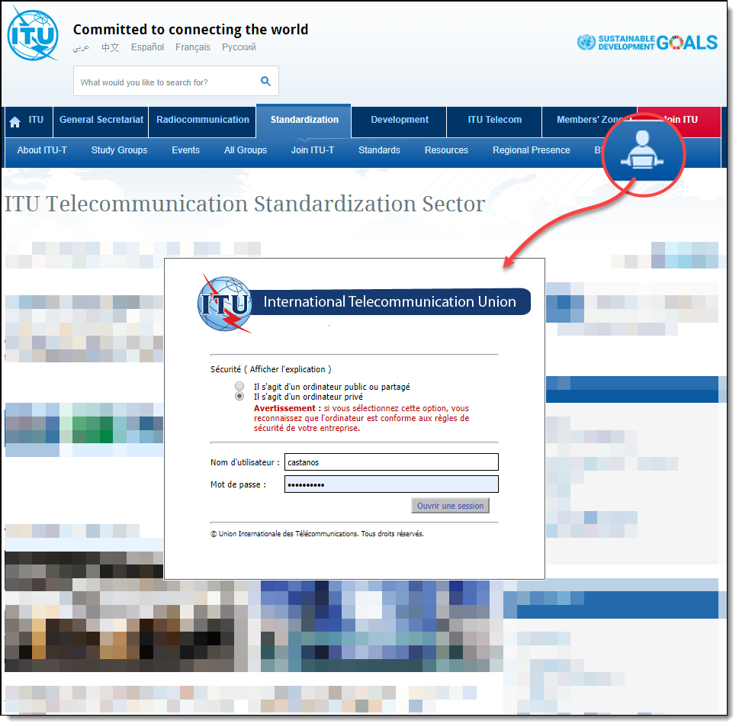
ITU-T MyWorkspace 访问
https://www.itu.int/myworkspace/
可从ITU-T主页中进入：
itu.int/itu-t
登录您的ITU账户

Slide 6
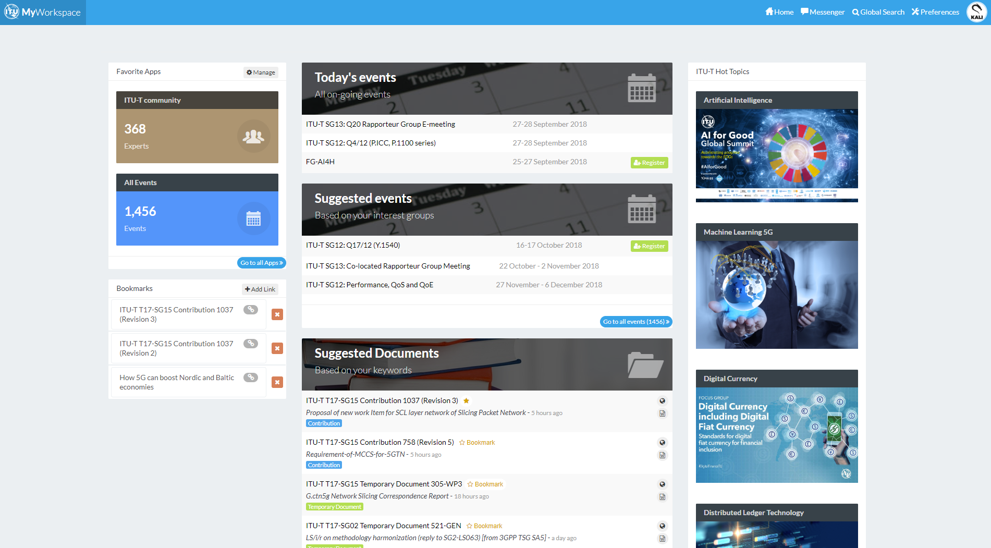
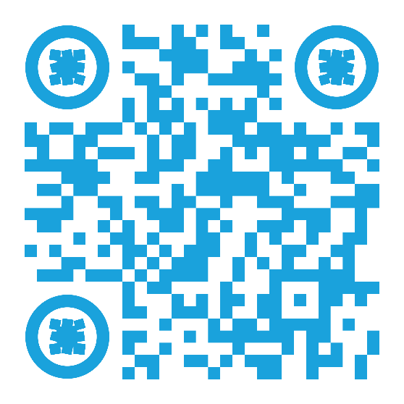
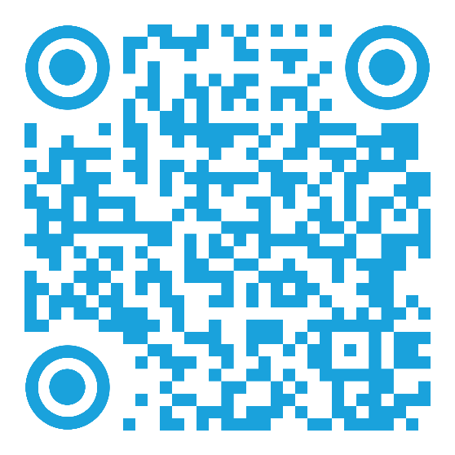
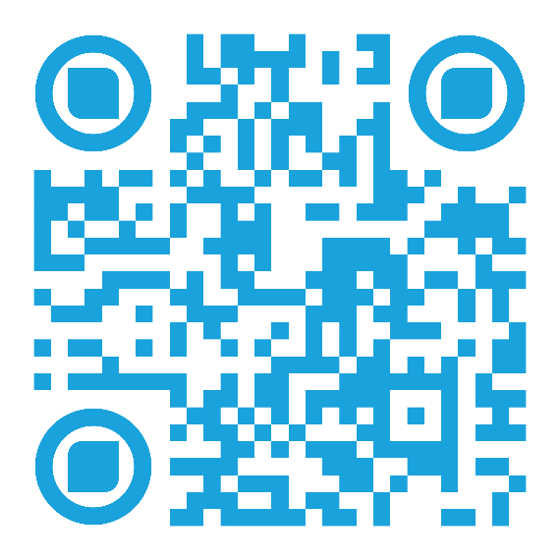
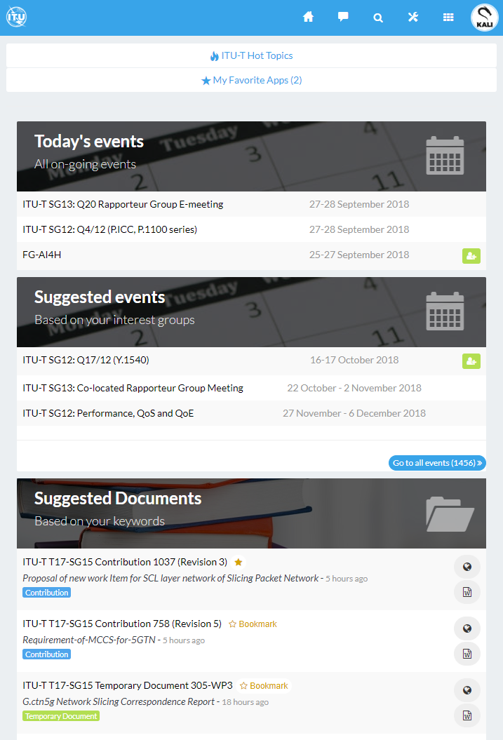
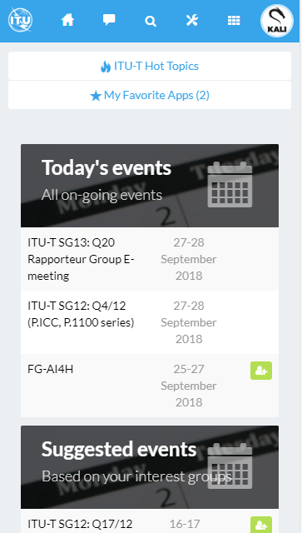
MyWorkspace – 手机及电脑等桌面应用下载
Web
Android
IOS
itu.int/myworkspace
handle.itu.int/11.1002/apps/mws-android
handle.itu.int/11.1002/apps/mws-ios

Slide 7
ITU Translate 我如何用联合国六种工作语言之一来阅读文档文件
عربي 中文 English Español Français Русский

Slide 8
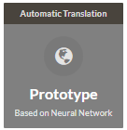
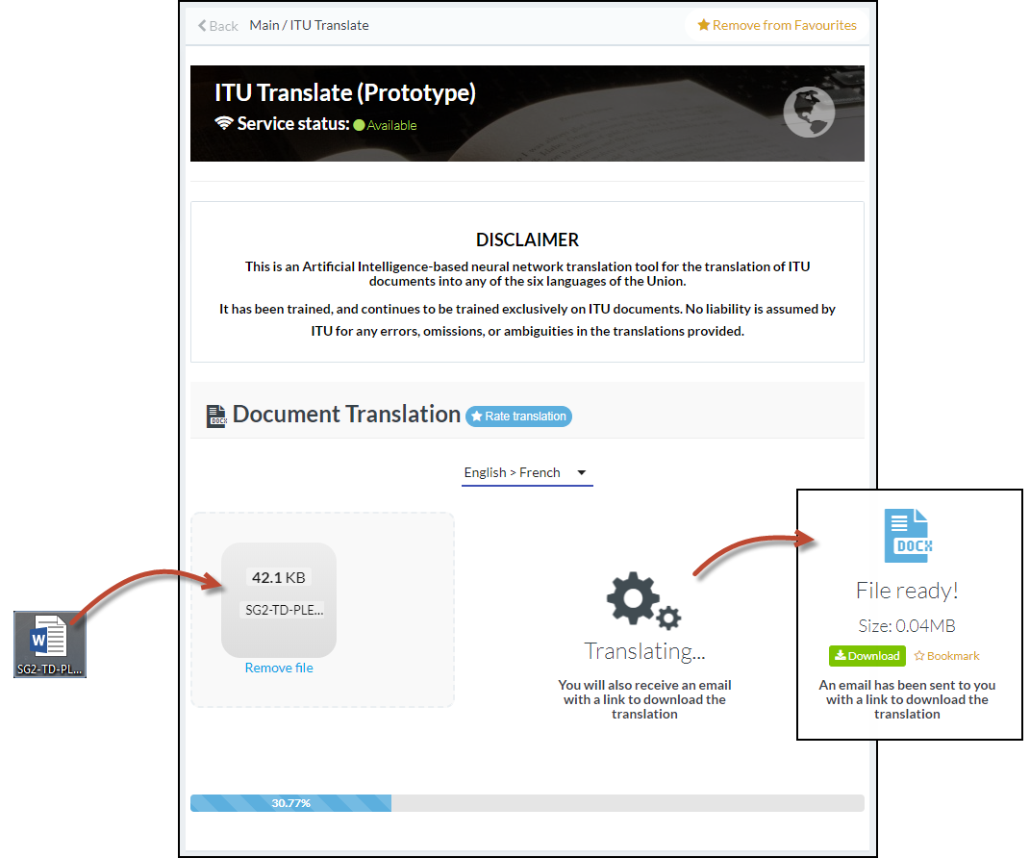
ITU Translate：基于机器学习技术
https://www.itu.int/myworkspace/!/my-workspace/transate
基于神经网络的集成式开源解决方案
以6种语言对国际电联文档进行专门训练
保证电联翻译的可用性及高质量
翻译文件可保持原文件的原始格式

Slide 9
ITU-T 电子邮件通讯录 在您的邮箱中接收最新信息

Slide 10
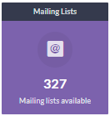
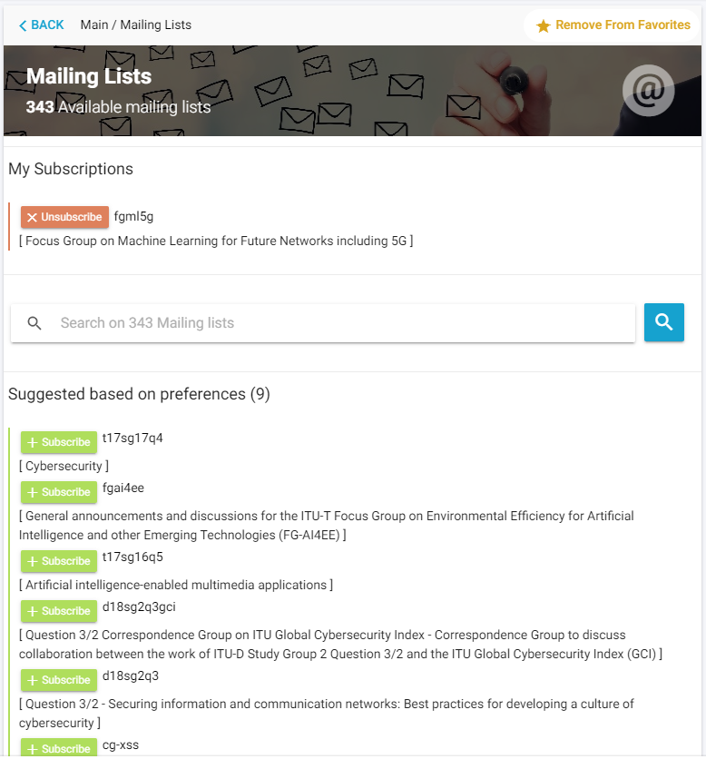
ITU-T 电子邮件通讯录
https://www.itu.int/myworkspace/!/my-workspace/mails
快速订阅 ITU 电子邮件通讯录
便捷化搜索（增强型可见性）
用户可以管理邮件通讯录订阅及请求情况
基于用户偏好的建议邮件列表

Slide 11
ITU-T 在线会议
ITU-T 完全线上会议

Slide 12
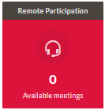
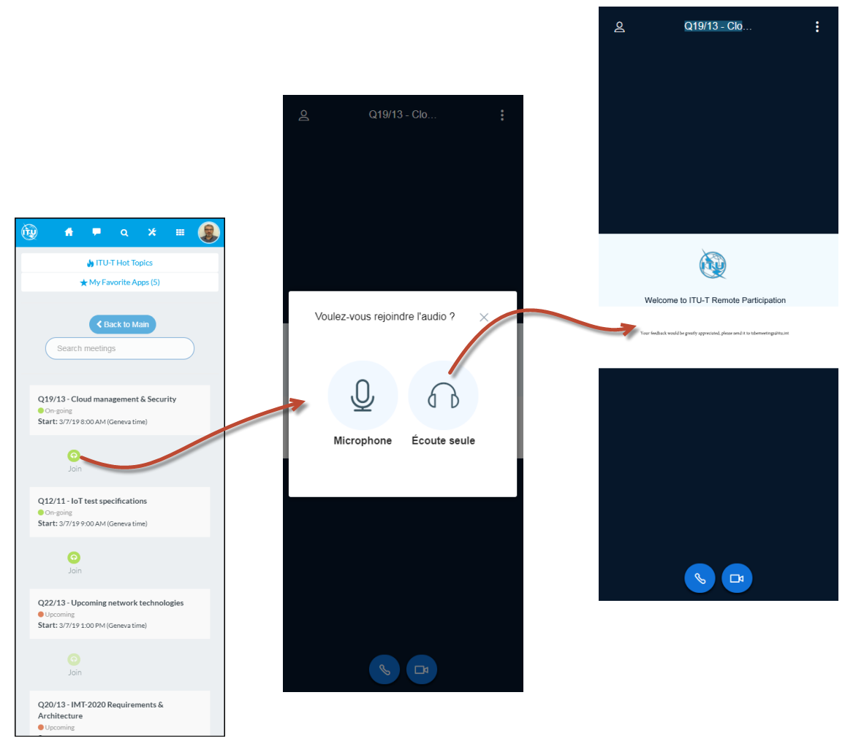
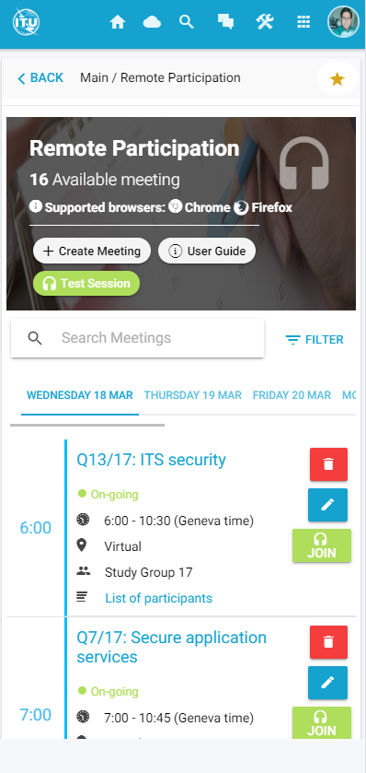
ITU-T 在线会议
https://www.itu.int/myworkspace/!/my-workspace/remote_ participation
集成的开源解决方案（BigBlueButton）
实时共享音频，视频，幻灯片，聊天和屏幕
网络和移动端应用
灵活可拓展的

Slide 13
ITU-T 专家组
与其他人保持连接

Slide 14
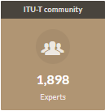
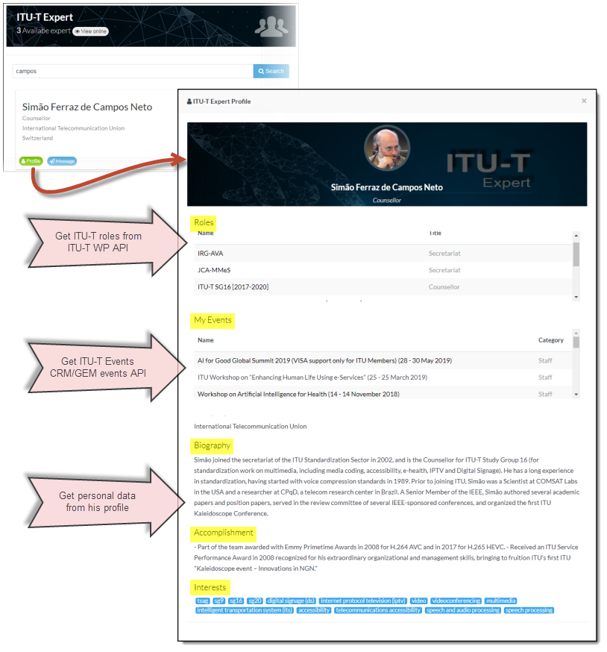
ITU-T 专家组
https://www.itu.int/myworkspace/!/my-workspace/community
显示国际电联的账户数据与ITU-T的工作项目数据库
获取ITU-T专家的详细资料
成员之间可享实时通讯

Slide 15
ITU-T 活动 时间、地点、线上、线下

Slide 16
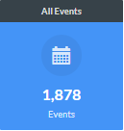
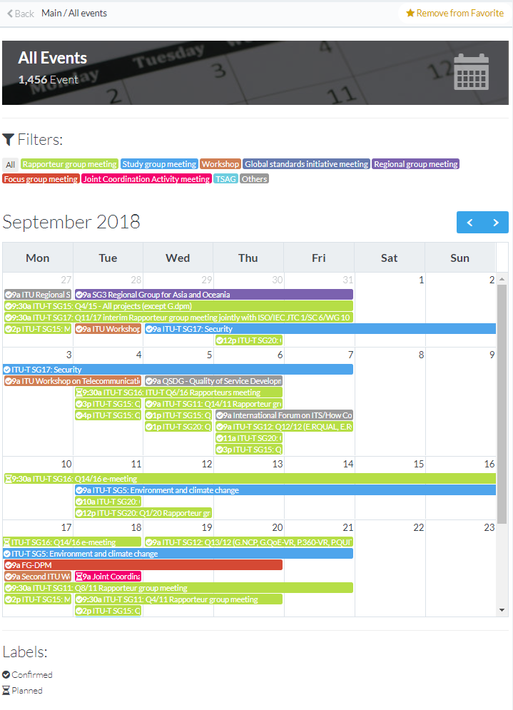
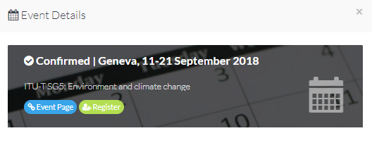
ITU-T 活动日历
https://www.itu.int/myworkspace/!/my-workspace/allevent
可查看国际电联所有的活动计划安排
可定制化的活动类型
可直接进行活动注册

Slide 17
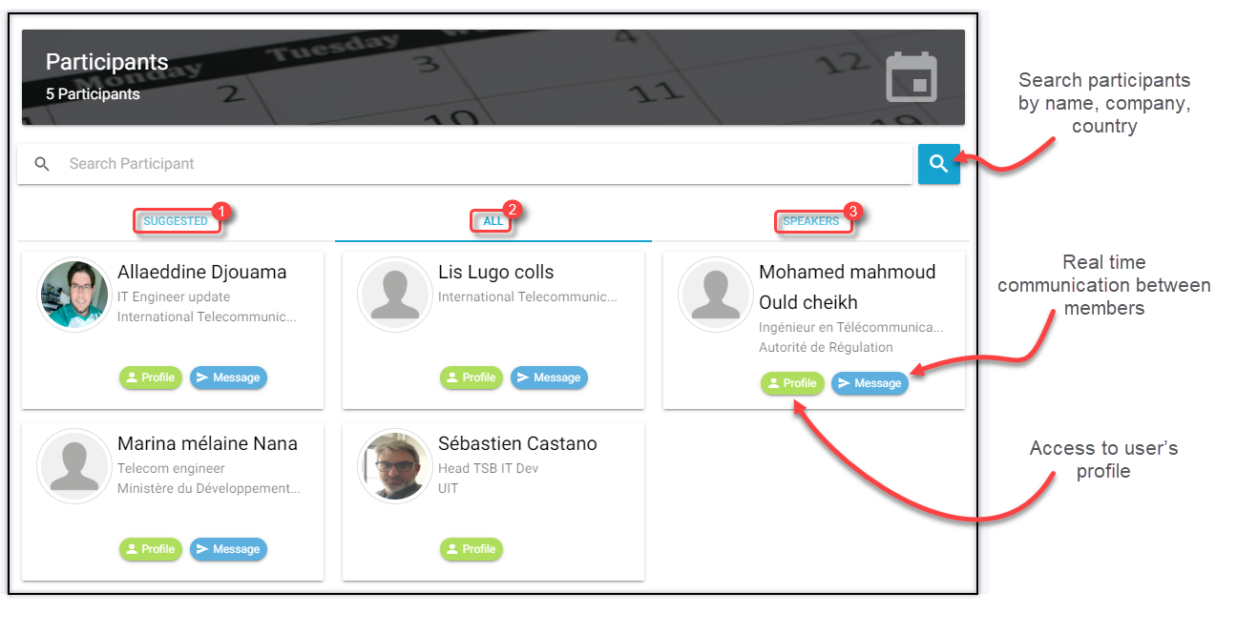
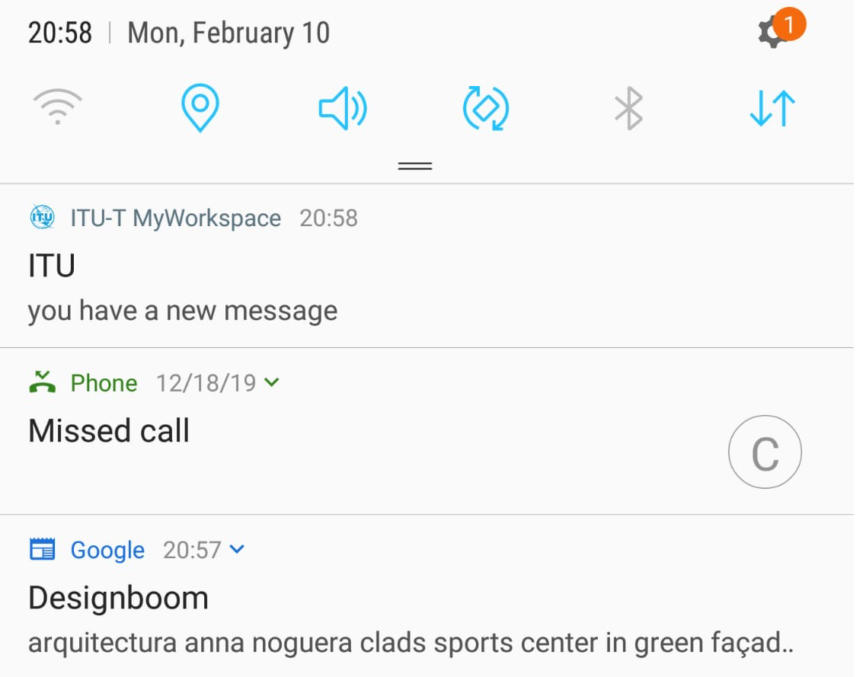
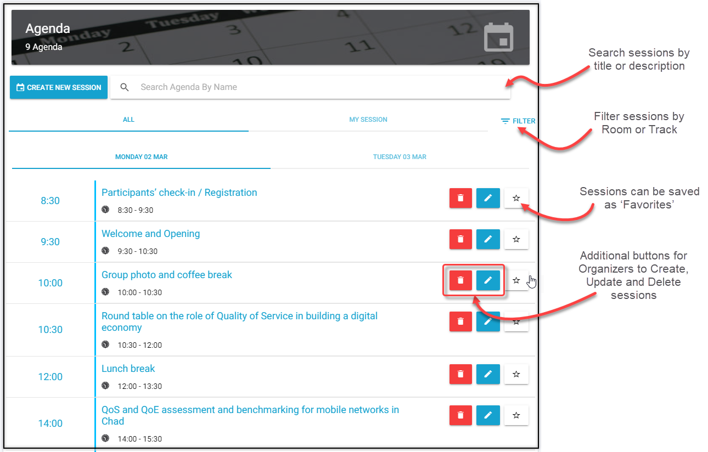
MyEvents^{NEW!}：会议与交流
https://www.itu.int/myworkspace/!/my-workspace/myevents/
直接查看与会者名单
交流对接
议程共享
实时通知

Slide 18
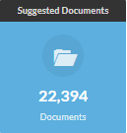
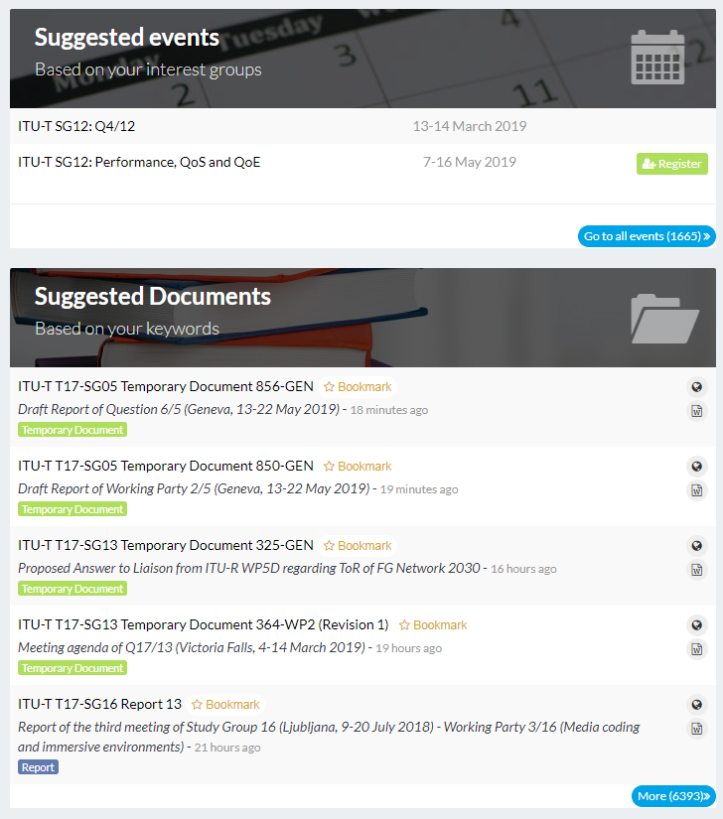
建议的活动与文件
https://www.itu.int/myworkspace/!/my-workspace/documents
快速获取不同文件和议题
方便访问相关网站或下载对应的文件
可以为文档添加书签

Slide 19
ITU-T 云服务

Slide 20
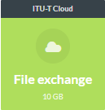
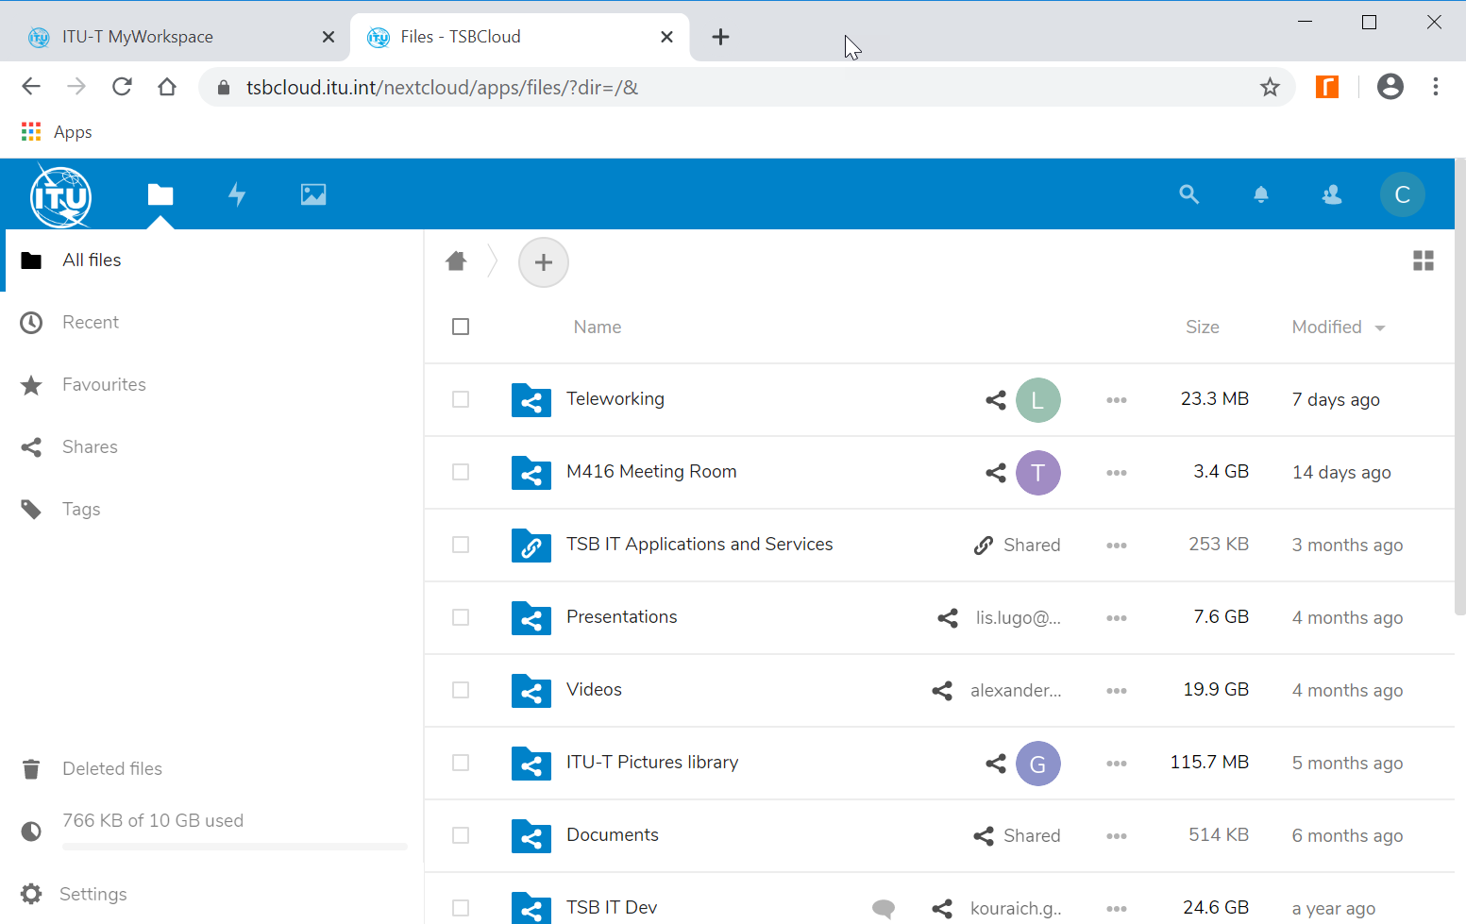
ITU-T 云服务：文件的共享与存储
https://tsbcloud.itu.int/
综合开源解决方案 (NextCloud)
云文件共享和存储解决方案
托管在国际电联办公楼
网络与移动端应用
与国际电联认证系统集成
每一位用户可享10GB存储空间
可加密

Slide 21
此介绍内容是国际电联电信标准化局的各位员工、团队协作努力的工作结果。
若有任何问题或需要帮助请您参考
tsbitdev@itu.int
更多联系方式： Sébastien Castano Head TSB IT Applications Development Tel : +41 22 730 6224
Sebastien CASTANO, Allaeddine DJOUAMA, Lis LUGO COLLS, Kouraich GHARSALLAOUI

